Slide 1
常见的ListView(列表界面)
林伟兵 QQ：3322537124

Slide 2

常见的列表界面
ListView is a view group that displays a list of scrollable items. The list items are automatically inserted to the list using an Adapter that pulls content from a source such as an array or database query and converts each item result into a view that's placed into the list.
ListView 是一个显示一系列可滑动列表子项的数组。列表子项通过Adapter对象将来自队列或者数据库的源数据 自动插入并展示到列表界面中。

Slide 3
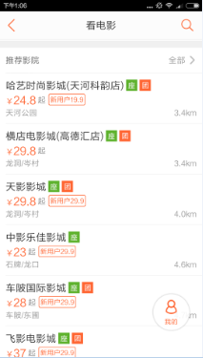
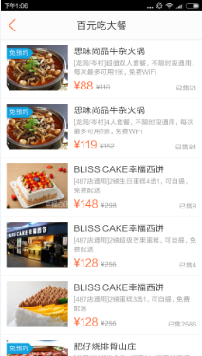
常见的列表界面
大众点评

Slide 4
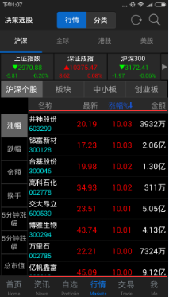
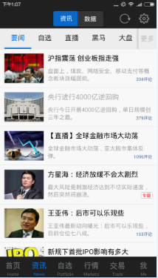
常见的列表界面
东方财富网

Slide 5
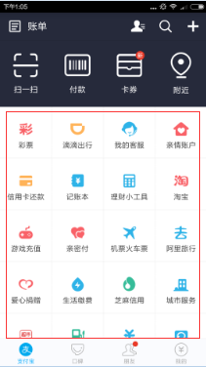
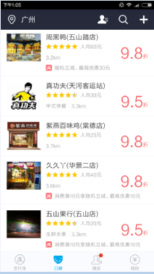
常见的列表界面
支付宝

Slide 6
ListView适配器
林伟兵 QQ：3322537124

Slide 7
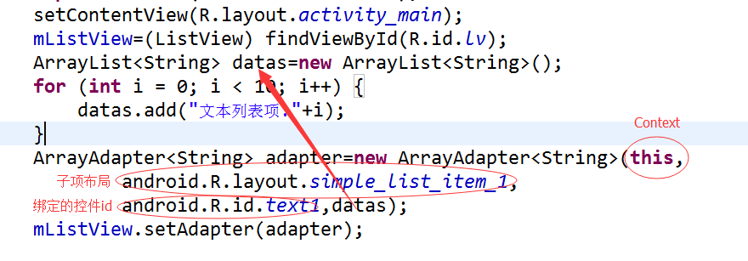
ArrayAdapter

Slide 8
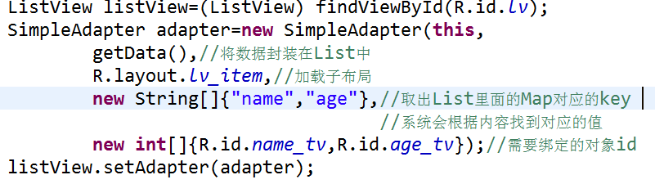
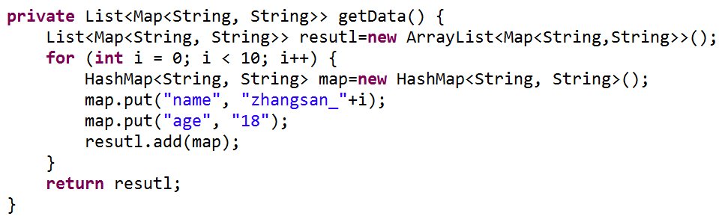
SimpleAdapter

Slide 9
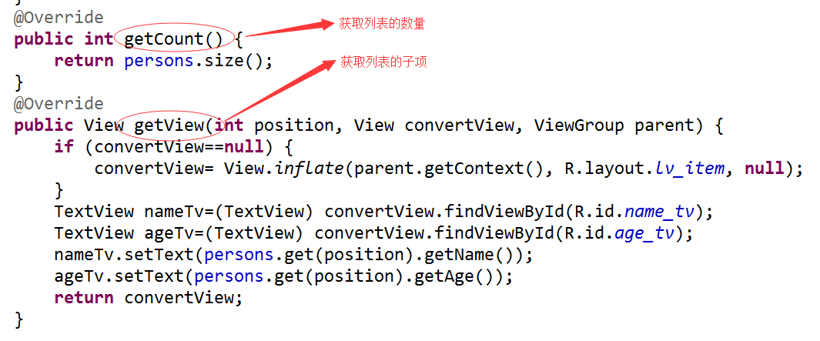
BaseAdapter

Slide 10
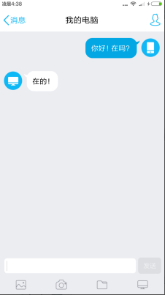
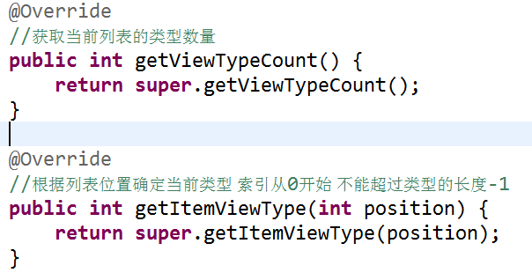
BaseAdapter

Slide 11
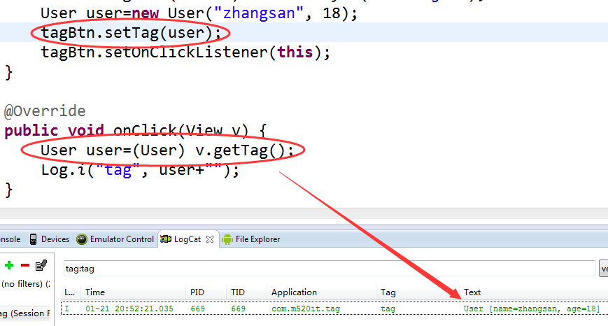
BaseAdapter
当需要在两个跨越度较大的类中进行数据传递的时候，可以使用tag属性，
它允许使用传递一个Object对象。这在BaseAdapter中频繁使用.

Slide 12
ListView样式&监听器
林伟兵 QQ：3322537124

Slide 13
ListView样式
1 设置listview 的Item之间的横线 颜色和高度
android:divider=“#8E8E8E” android:dividerHeight=“1px”
2 设置 ListView 选择Item的高亮
android:listSelector=“@android:color/transparent”
3 android:scrollingCache="false“
android:cacheColorHint=”#0000”
listview在拖动的时候背景图片消失变成黑色背景。等到拖动完毕我们自己的背景图片才显示出来。
4 listview的上边和下边有黑色的阴影
android:fadingEdge="none“
5 scrollbars属性，作用是隐藏listView的滚动条
android:scrollbars="none“

Slide 14
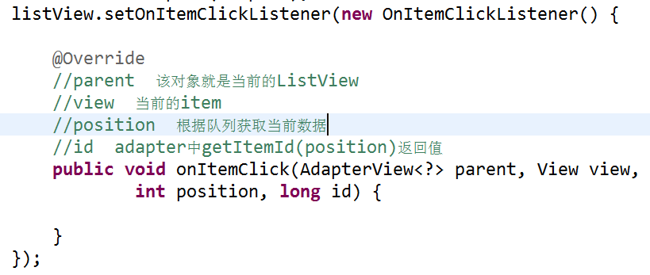
ListView监听器OnItemClickListener

Slide 15
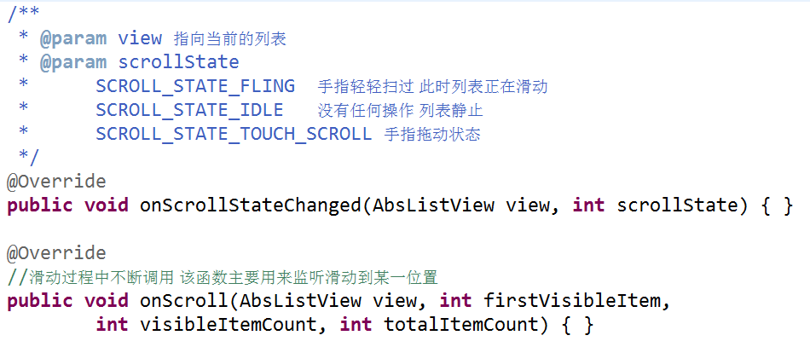
ListView监听器OnScrollListener

Slide 16
谢谢观赏
林伟兵 QQ：3322537124

